Slide 1

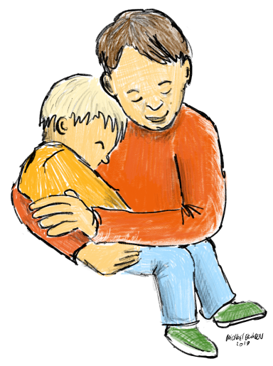
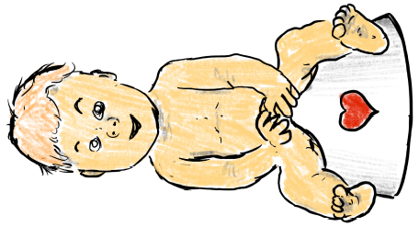
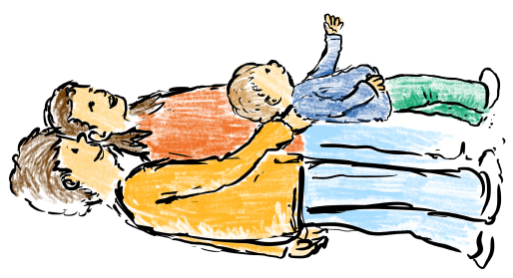
QUICKGUIDE
Ved opstart i vuggestue og dagpleje – hvem gør hvad?
Sundhedsplejersken
….. vurderer ved 9 måneders besøget sammen med forældrene, om det giver mening, at sundhedsplejersken deltager i opstartsmøde med dagtilbud. Hvis det giver mening, afleveres postkortet til forældrene. Postkortet er anledning til en god snak om formålet med, at sundhedsplejersken kan deltage i opstartsmøde i dagpleje eller vuggestue og at få mundtlig samtykke fra forældrene til at sundhedsplejersken deltager.
…. giver besked til pladsanvisningen på pladsanvisning@vejle.dk om, at sundhedsplejersken (NAVN) gerne vil deltage i opstartsmøde.
Dagtilbud
….. tjekker ventelisten. Ud for barnets CPR nr. vil sundhedsplejerskens navn fremgå, hvis hun skal inviteres med til opstartsmøde.
…. pladsanvisningen giver besked til institutionsleder.
…. institutionsleder indkalder sundhedsplejersken og sætter punkt på dagsorden: ”Input fra sundhedsplejen”.

